Slide 1


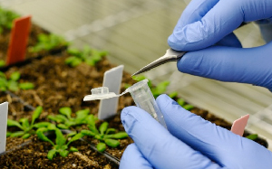
République Algérienne Démocratique et Populaire
Ministère de l’Enseignement Supérieur et de la Recherche Scientifique
Faculté des Sciences de la Nature et de la Vie
Formation
de
Offre
Sciences Biologiques
Responsable de la filière:
Dr Abderrahim-Khamtache Sabiha

Slide 2
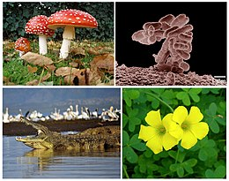

République Algérienne Démocratique et Populaire
Ministère de l’Enseignement Supérieur et de la Recherche Scientifique
Faculté des Sciences de la Nature et de la Vie

Slide 3
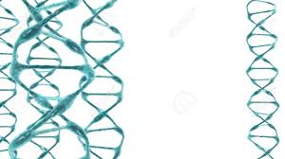




FORMATION EN GRADUATION
FORMATION EN POSTE GRADUATION
Biochimie
Toxicologie
Génétique
Biologie et Physiologie Animale
Biologie et Physiologie Végétale
Biochimie Appliquée
Microbiologie
Biologie et Physiologie Animale
Microbiologie
Biochimie Appliquée
Biochimie Fondamentale
Génétique Fondamentale et Appliquée
Microbiologie Appliquée
Microbiologie Fondamentale
Biologie Animale
Biologie de la Conservation
Pharmacologie-Toxicologie
Pharmacotoxicologie
Biologie de la conservation
Microbiologie appliquée au Diagnostic
Pharmacologie-Toxicologie
Laboratoires RECHERCHES

Slide 4
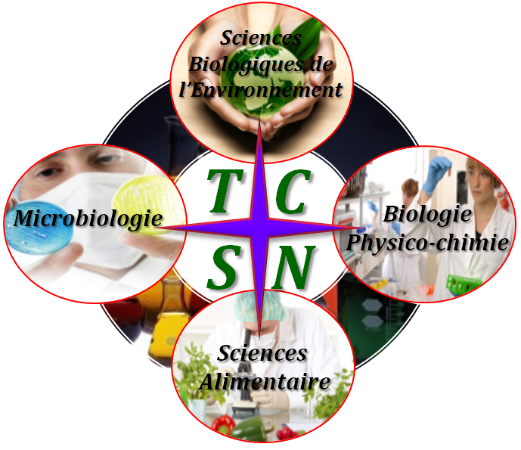
Socle commun en 1ère Année (Palier L1) 2ème Année (L2)
Les différentes licences (11) (5 Filières existantes au choix)
Fiche de vœux + Classement
06 licences dans la Filière Sciences
Biologiques (SB)
01 licence dans la filière Ecologie Environnement
(EE)
01 licence dans la Filière Hydrobiologie Marine et Continentale (HBMC)
02 licences dans la filière Sciences
Alimentaires
(SA)
01 licence dans la filière Biotechnologie

Slide 5
L2ème Année (L2) + 3ème Année (L3)
Spécialités de licence de la Filière SB
Fiche de vœux + Classement
L2+L3
L2+L3
L2+L3
L2+L3
L2+L3
L2+L3
Génétique
Biochimie
Toxicologie
Biologie et physiologie végétale
Biologie et physiologie animale
Microbiologie
Département de Biologie Physico-Chimique
Département de Biologie Physico-Chimique
Département de Biologie Physico-Chimique
Département des Sciences Biologiques de l’Environnement
Département de Microbiologie

Slide 6

Filière des Sciences Biologiques
Tronc Commun Sciences de la Nature (TCSN)
Neuf Masters
1ère Année T.C.
Formation
de
Offre
Biochimie Appliquée
Six Licences
Académiques (L2 + L3)
Biochimie Fondamentale
Génétique Fondamentale et Appliquée
Pharmacotoxicologie
Biologie et Physiologie Végétale
Biologie et Physiologie Animale
Microbiologie
Biochimie
Génétique
Toxicologie
Microbiologie Appliquée
Doctorat en Sciences Biologiques
Microbiologie Fondamentale
Formation en post graduation
Microbiologie appliquée au Diagnostic
Pharmacologie-Toxicologie
Biologie et Physiologie Animale
Biologie de la conservation
Biochimie Appliquée
Microbiologie
Biologie Animale
Biologie de la Conservation
Biotechnologie végétale et Valorisation des plantes

Slide 7
Les offres de formations en licence et Master comportent des enseignements qui sont renforcés par des expérimentations, des sorties pédagogiques sur terrain et des stages à l’Université et en entreprise.
Sorties pédagogiques et stages

Slide 8
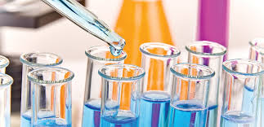
Formation
de
Offre
Licence de Biochimie

Slide 9
Objectifs de la formation
L’objectif de cette licence est de permettre aux étudiants d'acquérir des connaissances de base en biochimie, biologie moléculaire, en Sciences physicochimiques, pharmacologiques et biotechnologiques nécessaires pour pouvoir poursuivre un parcours de Master spécialisé dans le domaine soit de la biochimie appliquée en génie génétique et pharmacologie.

Slide 10
Profils et compétences métiers visés
Acquérir par la recherche une formation pluridisciplinaire de haut niveau,
A l'interface entre la biologie, la pharmacologie la chimie et la physique, l’industrie pharmaceutique l'enseignement dispensé permettra de répondre aux exigences de la recherche fondamentale en Sciences de la Vie et de la Santé,
Répondre au besoins du secteur industriel dans le domaine de la recherche et du développement.

Slide 11
Potentialités d'employabilité
Secteur de la santé (Hôpitaux et laboratoires d’analyse);
Domaine pharmaceutique et les officines de pharmacie;
Secteurs de l’agro-alimentaire;
Secteurs de l’agriculture;
Enseignement.

Slide 12
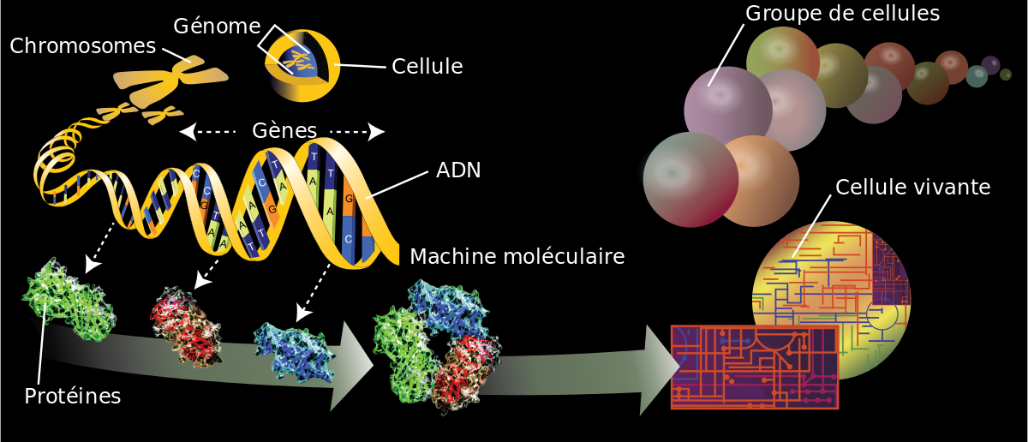

la LICENCE de Génétique
Formation
de
Offre

Slide 13
Objectifs de la formation
L’objectif de cette licence est de permettre aux étudiants d'acquérir des connaissances de base en génétique, les techniques de biologie moléculaire, de sciences physicochimiques, biologiques, et biotechnologiques nécessaires pour pouvoir poursuivre un parcours de Master spécialisé dans le domaine soit de la Santé (diagnostique des maladies héréditaires, détection des mutations chez les patients cancéreux), dans le domaine de la médecine légale (crimes et étude des cas de paternité) dans le domaine de l'Environnement (animaux et plantes en voie d’extinction, diversité génétique des populations, la génotoxicité par les produits industriels ou pharmaceutiques…etc.) et aussi dans le domaine de l’agriculture.

Slide 14
Profils et compétences métiers visés
D'acquérir par la recherche une formation multidisciplinaire de haut niveau;
Analyser et interpréter les données expérimentales;
Savoir rechercher et traiter la documentation;
Répondre aux exigences de la recherche fondamentale et appliquée en Sciences de la Vie et de la Santé;
Répondre aux besoins du secteur industriel dans le domaine de la recherche et du développement.

Slide 15
Potentialités d'employabilité
Secteur de la santé : Laboratoires d’analyses médicaux hospitaliers ou privés,
Domaine pharmaceutique pour le contrôle des médicaments,
Services de l’éducation,
L’enseignement,
Secteurs de biotechnologie ,
Secteurs de l’agriculture (amélioration des plantes et des animaux domestiques pour une meilleure production agricole).

Slide 16
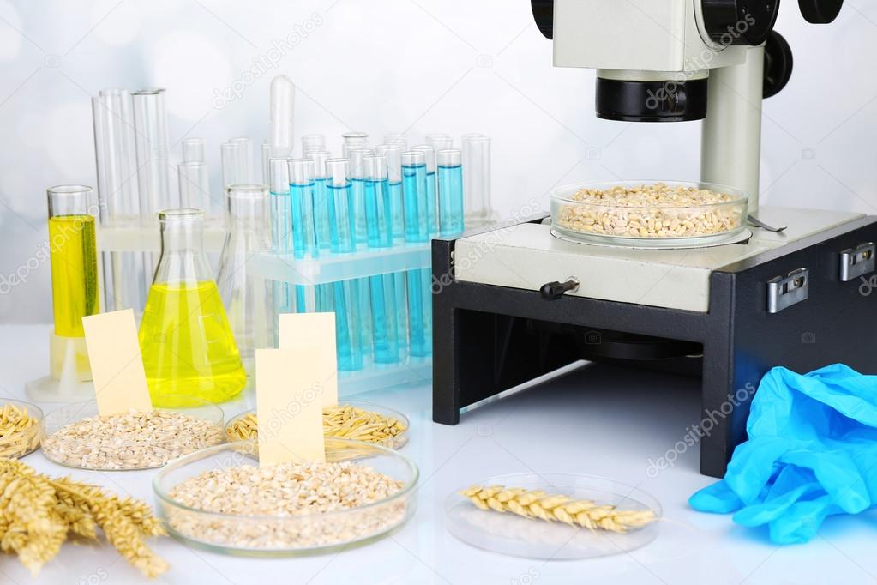
République Algérienne Démocratique et Populaire
Ministère de l’Enseignement Supérieur et de la Recherche Scientifique
Faculté des Sciences de la Nature et de la Vie
Formation
de
Offre
Licence de Toxicologie

Slide 17
Objectifs de la formation
L’objectif de cette licence est de permettre aux étudiants d'acquérir des connaissances de base en toxicologie, en les formant dans le domaine des études de l’impact des contaminants sur l’environnement et sur la santé des organismes (incluant micro-organismes, végétaux, animaux et l’homme). Elle vise donc à ormer des professionnels ou des doctorants spécialistes en toxicologie.

Slide 18
Profils et compétences métiers visés
Identifier les risques imputables aux substances chimiques libérées dans les écosystèmes;
Réaliser des études scientifiques sur l’impact de molécules chimiques et naturelles sur l’homme, son environnement et le milieu écologique;
Développer une argumentation avec esprit critique;
S’exprimer à l’oral et à l’écrit en Anglais en utilisant un vocabulaire générique et technique;
Travailler en équipe et assurer une responsabilité au service d’un projet.

Slide 19
Potentialités d'employabilité
Secteur de la santé : Laboratoires d’analyses médicaux hospitaliers ou privés,
Domaine pharmaceutique pour le contrôle des médicaments,
Officines de pharmacie,
Services de l’éducation,
L’enseignement,
Secteurs de biotechnologie ,
Secteurs de l’agro-alimentaire.

Slide 20
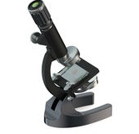
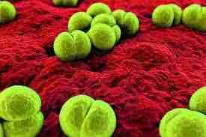
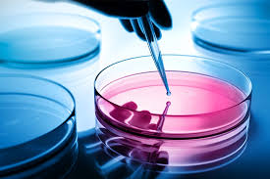
Formation
de
Offre
Licence de Microbiologie

Slide 21
Objectifs de la formation
La Microbiologie est souvent définie comme l'étude des micro-organismes. Cependant la Microbiologie est une discipline large incluant de nombreuses spécialités, qui a une orientation aussi bien fondamentale qu'appliquée. C'est pourquoi lors de ce parcours généraliste de Licence, en plus de l'étude des micro-organismes, les étudiants auront la possibilité d'aborder la biologie moléculaire, les techniques d’analyses biologiques et les Biostatistiques. A l'issue de ce parcours de Licence, les étudiants pourront poursuivre des études dans différents Masters, tel que "Ecologie microbienne", « Microbiologie appliquée », « Microbiologie fondamentale », «Biotechnologie microbienne »… etc. à l’université A/MIRA de Béjaïa, ou bien dans d’autres Masters dans une autre université.

Slide 22
Profils et compétences visés
Maîtriser les manipulations en conditions stériles de microorganismes;
Identification des microorganismes et taxonomie;
Analyser les génotypes/phénotypes de microorganismes;
Maîtriser les techniques courantes de laboratoire et d'analyse des macromolécules;
Analyser et interpréter les données expérimentales;
Savoir rechercher et traiter la documentation.

Slide 23
Potentialités d'employabilité
Secteur de la santé : Laboratoires d’analyses médicaux hospitaliers ou privés,
Domaine pharmaceutique pour le contrôle des médicaments,
Services d’hygiène et de sécurité,
Services des fraudes,
Secteurs de l’agro-alimentaire,
Secteurs de l’agriculture (Phytopathologie),
Enseignement.

Slide 24

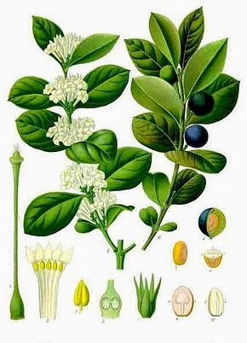
République Algérienne Démocratique et Populaire
Ministère de l’Enseignement Supérieur et de la Recherche Scientifique
Faculté des Sciences de la Nature et de la Vie
Formation
de
Offre
Licence de Biologie et Physiologie Végétale

Slide 25
Objectifs de la formation
Cette licence a pour objectif la formation des étudiants dans le domaine des Sciences du végétal, avec les différentes approches de la biologie, de la physiologie et de la génétique afin d’appréhender la diversité et l’évolution des végétaux, leur fonctionnement leur nutrition, leur développement et leurs réponses aux différentes contraintes biotiques et abiotiques.
Les personnes formées seront initiés aux méthodes et techniques actuellement appliquées dans l'amélioration des plantes.

Slide 26
Profils et compétences métiers visés
De maitriser les méthodes d’amélioration des plantes et de valorisation des ressources phytogénétiques;
Conservation et gestion des milieux naturels;
De mettre en place des méthodes raisonnables d’exploitation et de préservation des ressources phytogénétiques.

Slide 27
Potentialités d'employabilité
Laboratoire d’analyse ou de recherche;
Bureaux d’études;
Collectivités locales;
Parcs naturels;
Domaine de l’agriculture;
Domaine de Foresterie;
Domaine de la protection des végétaux;
Industries agro-alimentaires.

Slide 28
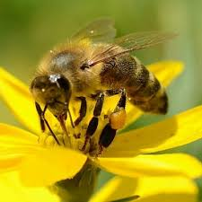
République Algérienne Démocratique et Populaire
Ministère de l’Enseignement Supérieur et de la Recherche Scientifique
Faculté des Sciences de la Nature et de la Vie
Formation
de
Offre
Licence de Biologie et Physiologie Animale

Slide 29
Objectifs de la formation
La licence proposée permettra aux étudiants d’acquérir des connaissances dans le domaine de la biologie et la physiologie animale. Connaissances qui leur permettront de comprendre les bases et les règles du fonctionnement animal et de ses adaptations aux variations tant physiologiques que pathologiques que celles relatives à l’environnement.
A l’issue de la formation l’étudiant intégrera la complémentarité des différentes fonctions biologiques et leur coordination dans le maintient de l’homéostasie des fonctions vitales et d’une manière comparée aussi bien chez les animaux les plus évolués que ceux qui le sont moins.

Slide 30
Profils et compétences métiers visés
Les matières proposées permettront d’aller dans le détail de chaque fonction tant celles impliquées dans la régulation de base l’organisme que celles impliquées dans les mécanismes d’adaptation de l’animal aux différentes variations notamment environnementale, avec bien sûr une vision comparée entre les vertébrées et les invertébrés;
La compréhension de ces mécanismes biologiques et physiologiques ouvrira l’esprit aussi bien sur la possibilité de leur exploitation dans les approches d’étude et de caractérisation que dans leur utilisation dans la maîtrise des productions notamment chez les animaux de rente;
La formation permettra aussi de comprendre les mécanismes impliqués tant à l’échelle moléculaire que cellulaire dans le maintient des fonctions tant au niveau des organes que des organismes.

Slide 31
Potentialités d'employabilité
Le marché potentiel de l’emploi reste essentiellement les divers secteurs où l’animal occupe une place centrale tant comme élément de rentabilité ou de nuisance. Ainsi des exploitations industrielles dans les productions animales pourraient être les débouchées les plus probables. Dans ce sens aussi, les connaissances acquises pourraient être des atouts pour nos étudiants pour la création d’entreprises dans ce domaine notamment dans la prestation de services ou dans la production proprement dite.

Slide 32
FORMATION EN POSTE GRADUATION
Biochimie Appliquée
Microbiologie
Biologie et Physiologie Animale
Pharmaco-Toxicologie
Plusieurs formations doctorales sont ouvertes chaque année avec admission sur concours.
Laboratoires RECHERCHES

Slide 33

Débouchés de la filière des SB
-Secteur de la santé : Laboratoires d’analyses médicaux hospitaliers ou privés,
-Domaine pharmaceutique pour le contrôle des médicaments,
-Officines des pharmacies,
- Services d’hygiène et de sécurité,
- Services des fraudes,
-Secteur de l’agro-alimentaire,
-Services d’éducation et enseignement,
-Secteur de l’agriculture.

Slide 34

Merci pour Votre Attention

